Slide 1


《 离散数学 》
1/27⻚ -

Slide 2

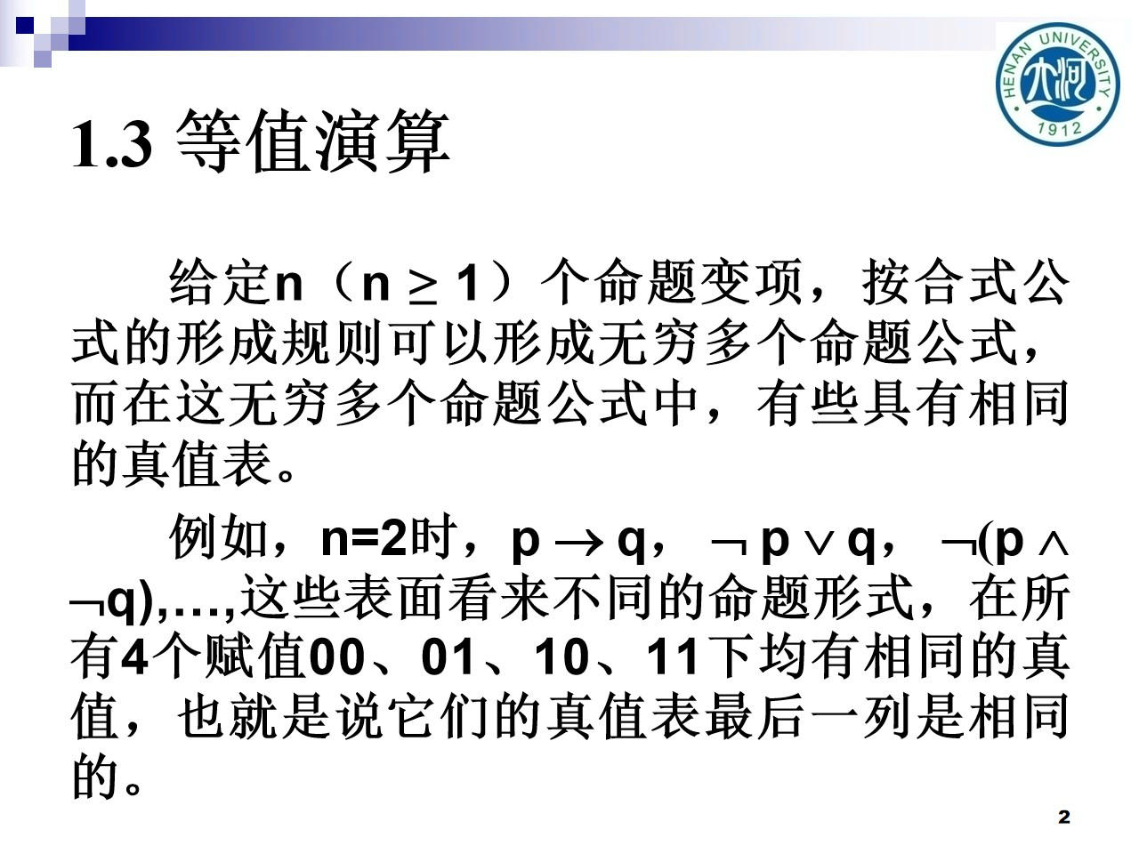
《 离散数学 》
2/27⻚ -

Slide 3
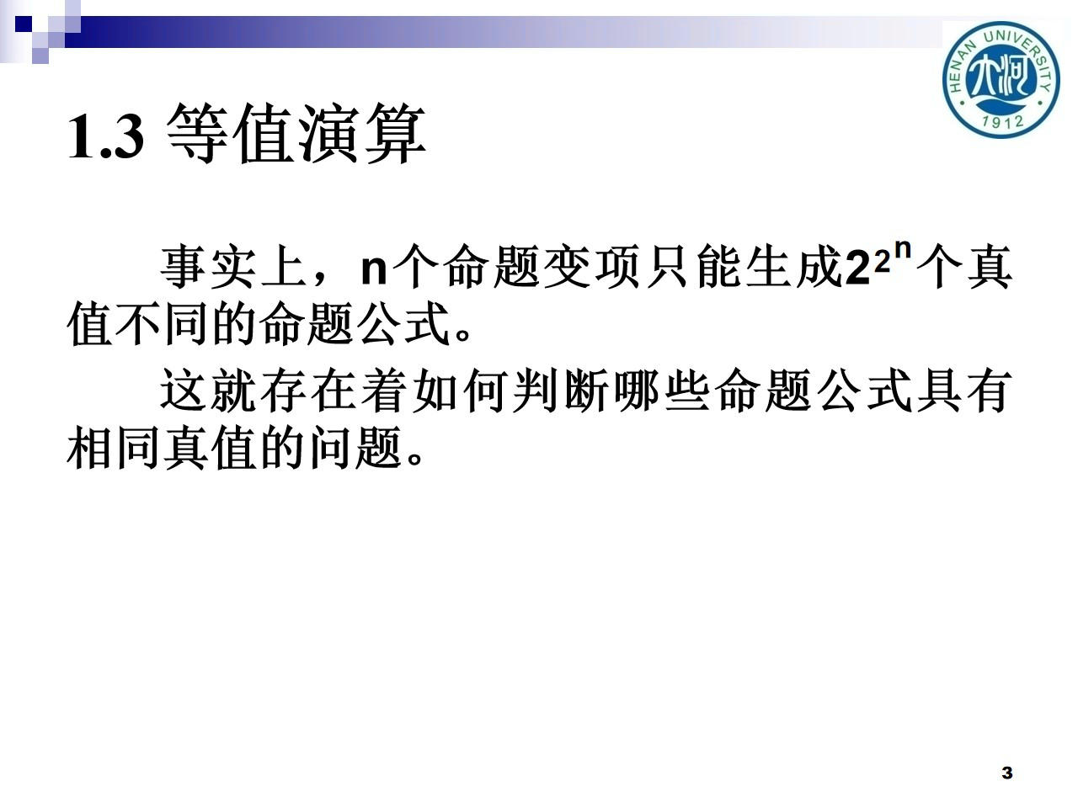
《 离散数学 》
3/27⻚ -

Slide 4
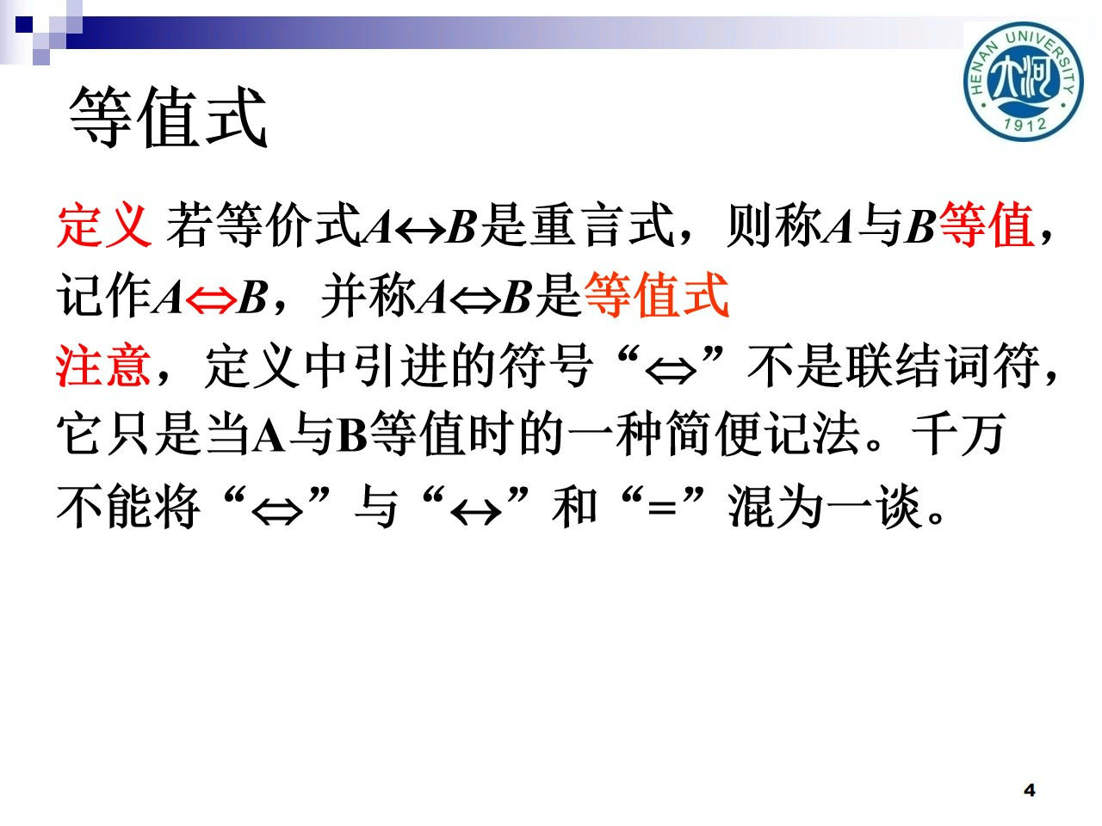
《 离散数学 》
4/27⻚ -

Slide 5
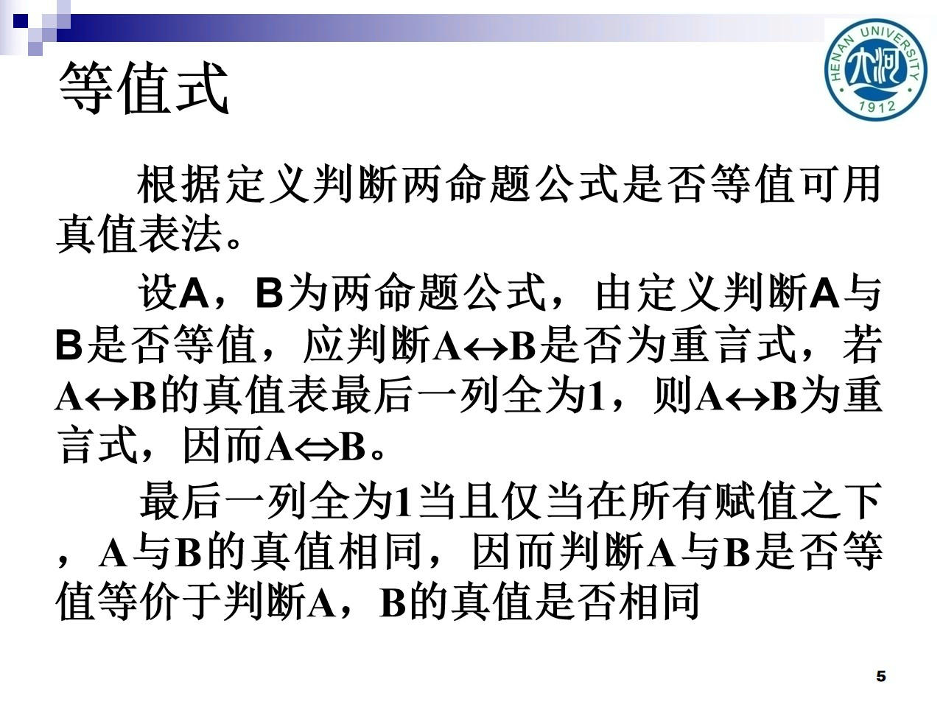
《 离散数学 》
5/27⻚ -

Slide 6
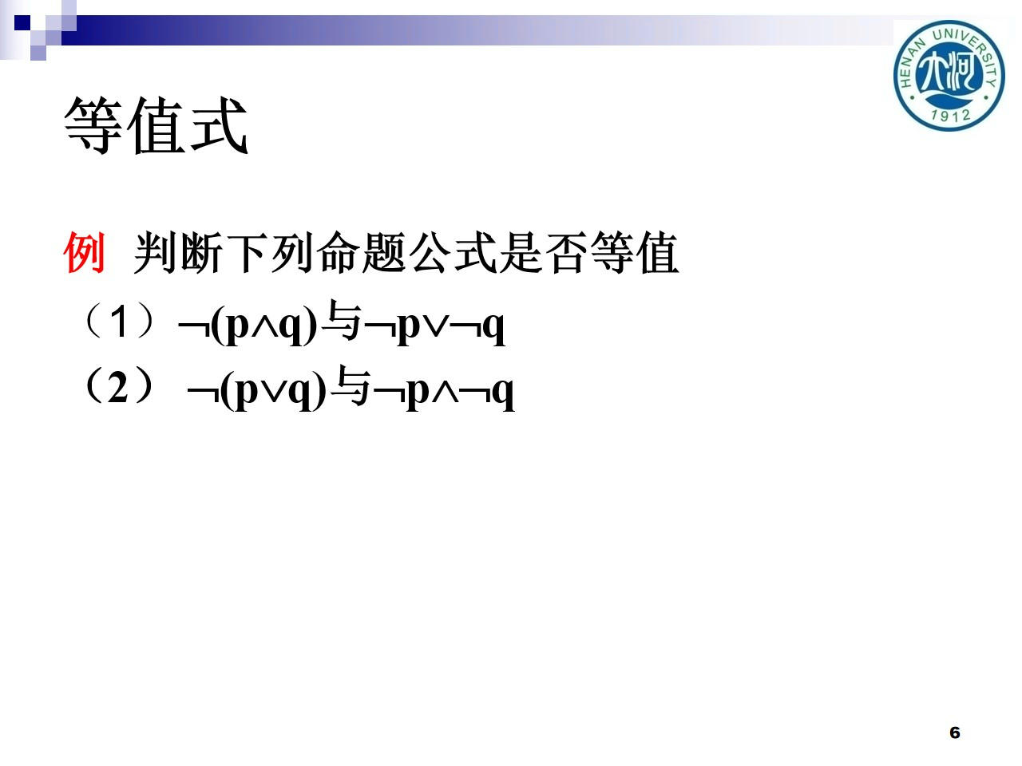
《 离散数学 》
6/27⻚ -

Slide 7
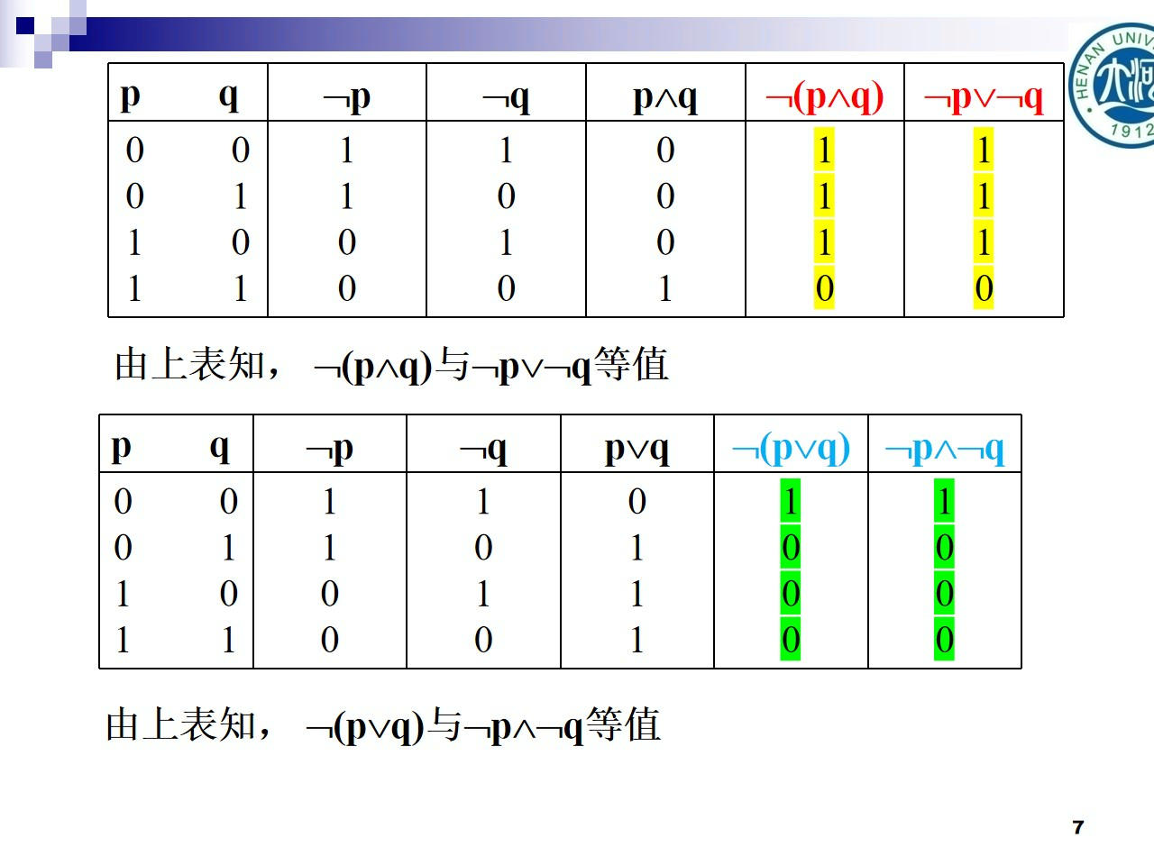
《 离散数学 》
7/27⻚ -

Slide 8
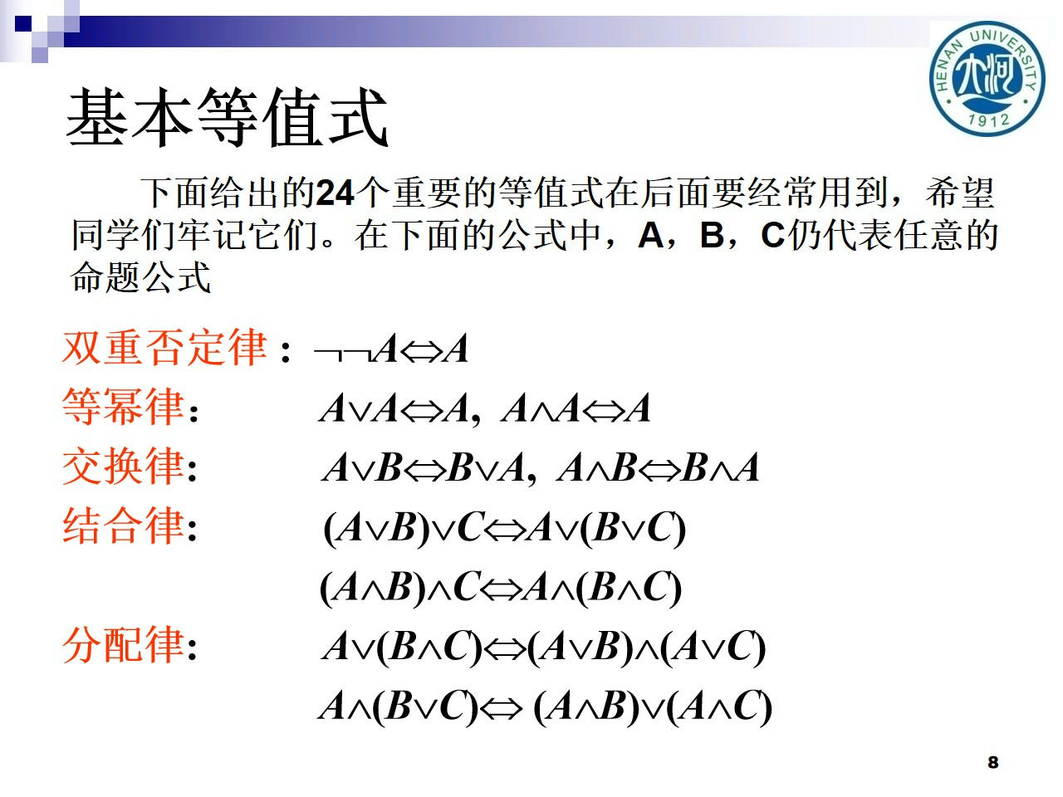
《 离散数学 》
8/27⻚ -

Slide 9
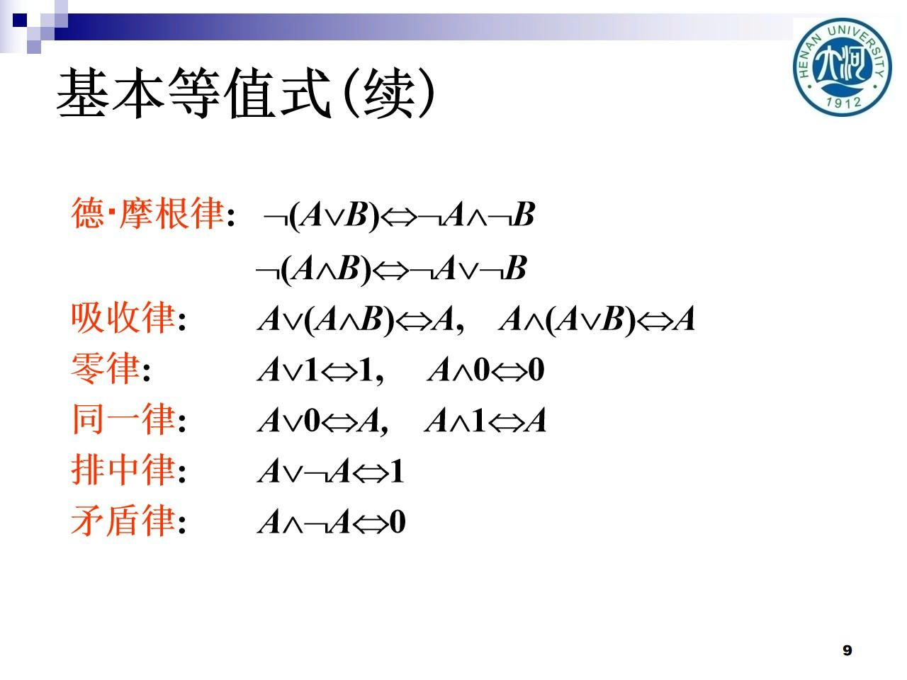
《 离散数学 》
9/27⻚ -

Slide 10
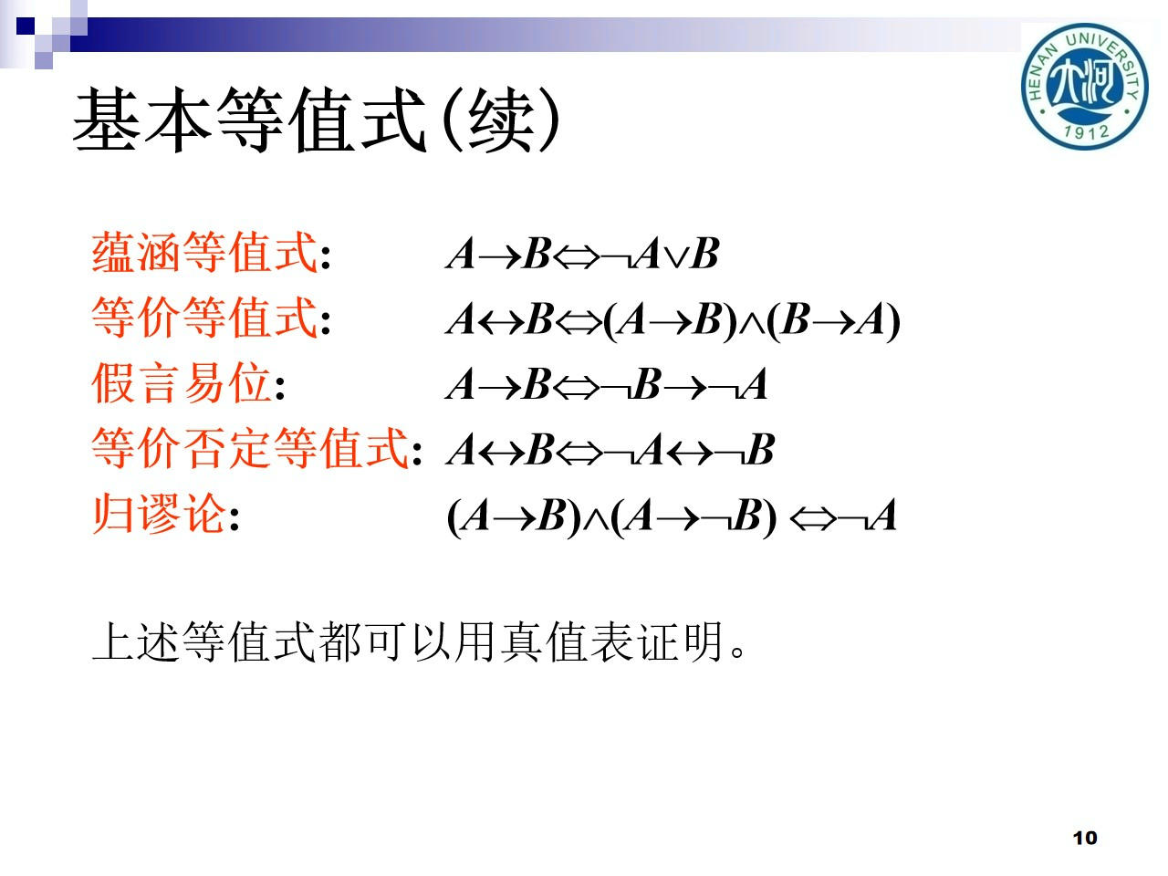
《 离散数学 》
10/27⻚ -

Slide 11
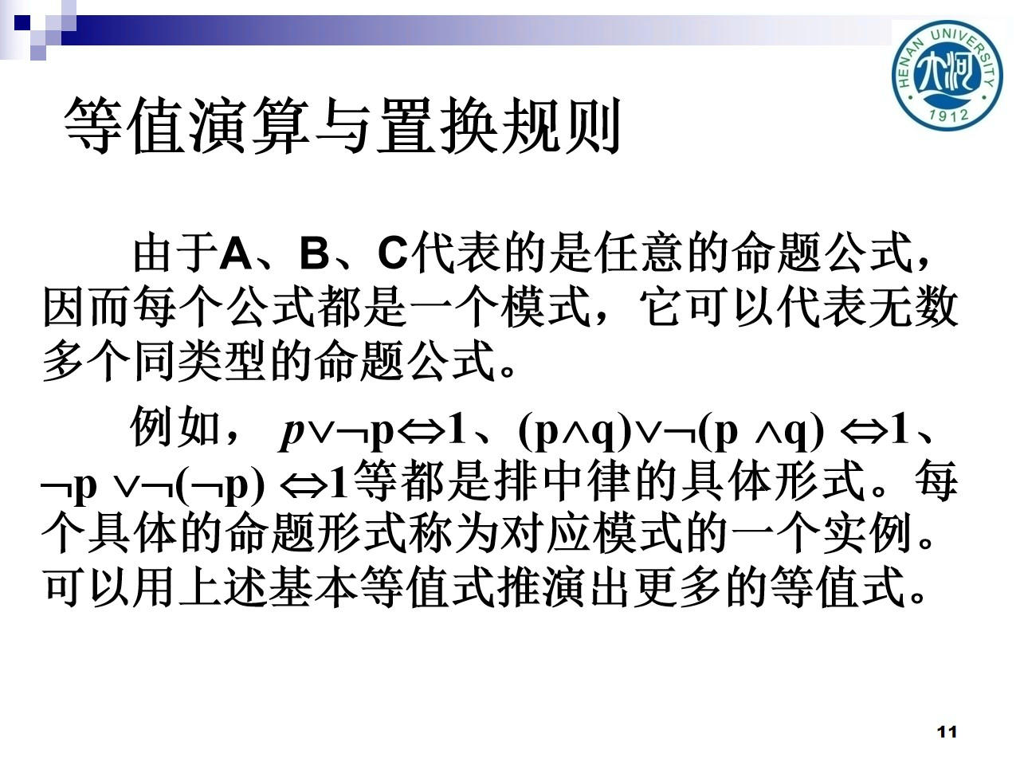
《 离散数学 》
11/27⻚ -

Slide 12
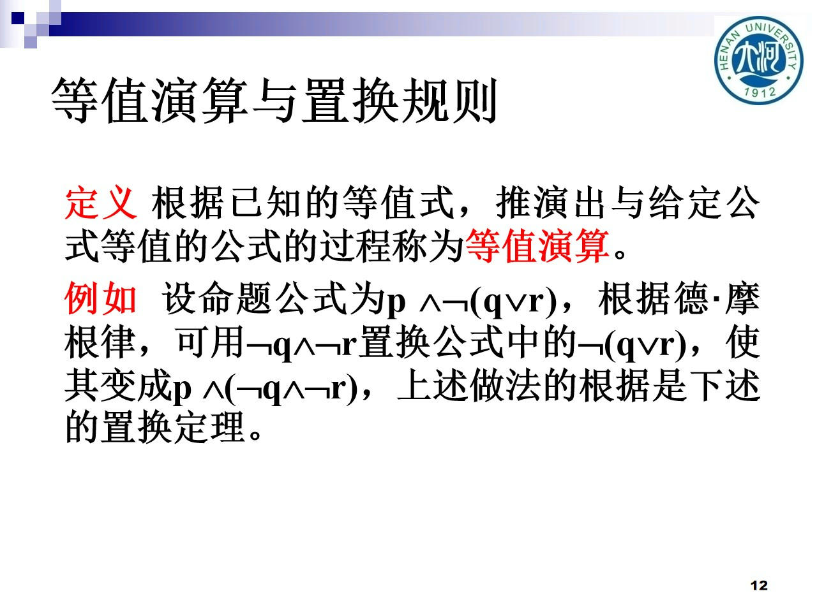
《 离散数学 》
12/27⻚ -

Slide 13
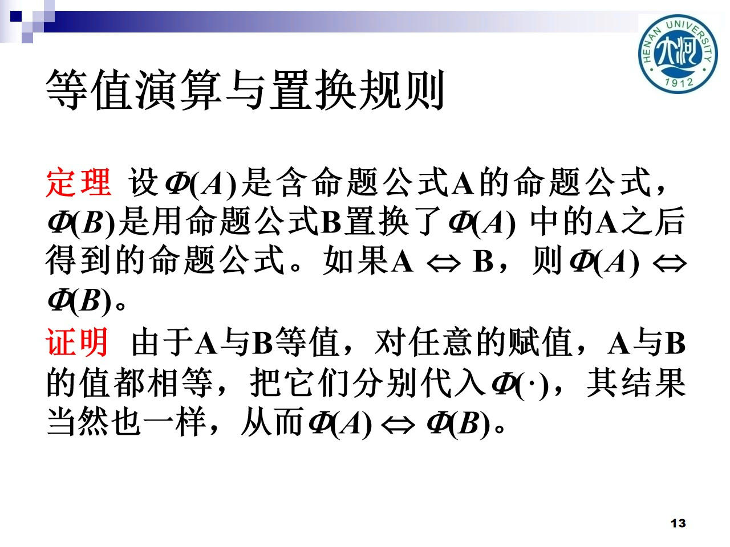
《 离散数学 》
13/27⻚ -

Slide 14
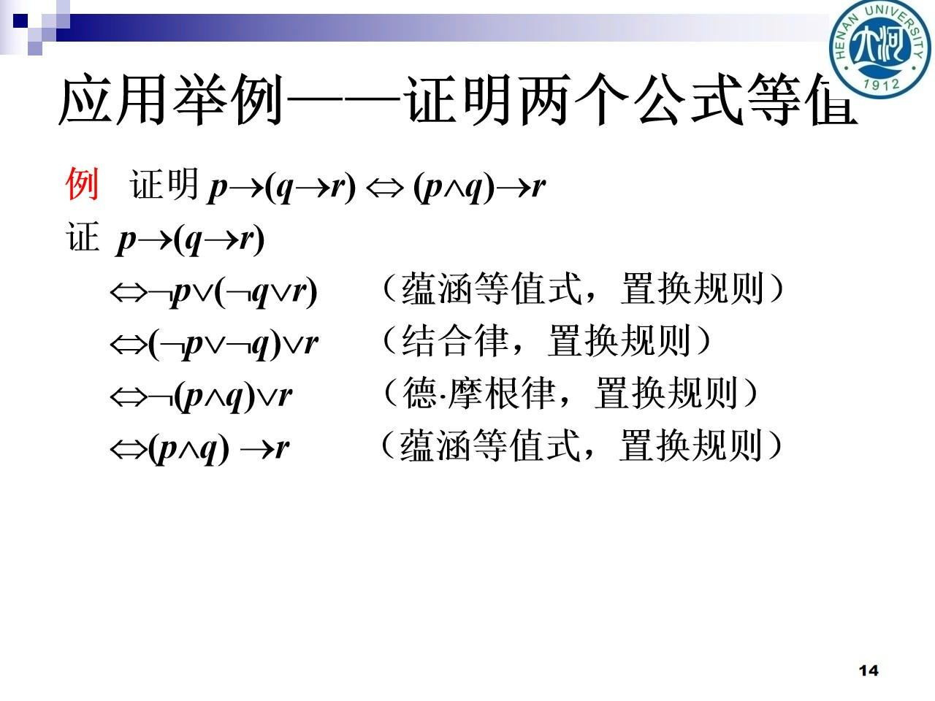
《 离散数学 》
14/27⻚ -

Slide 15
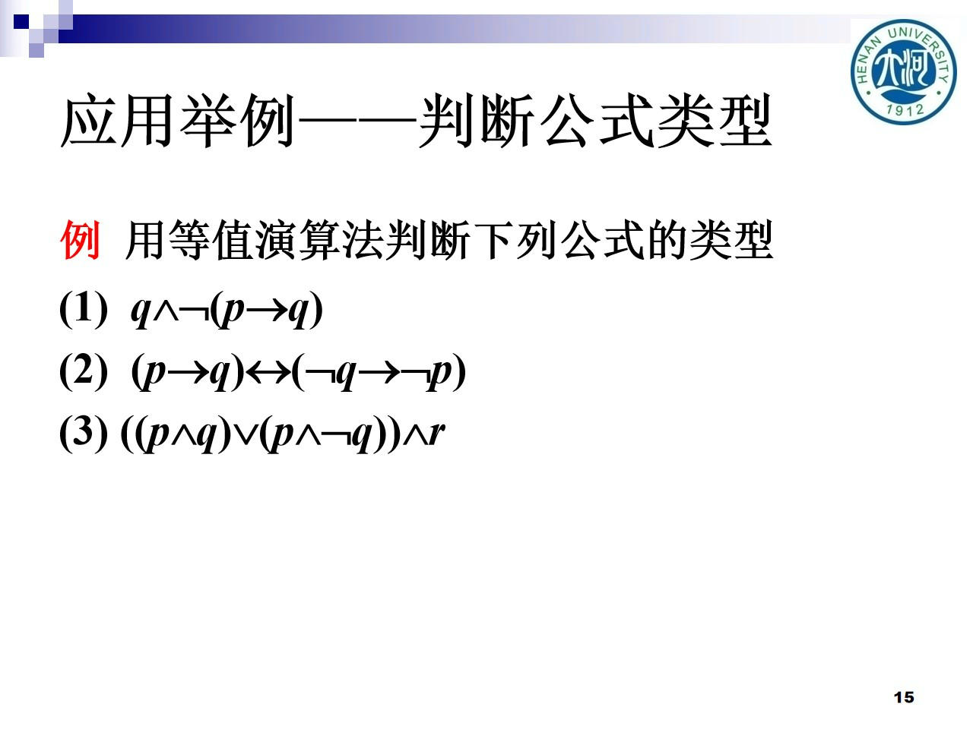
《 离散数学 》
15/27⻚ -

Slide 16
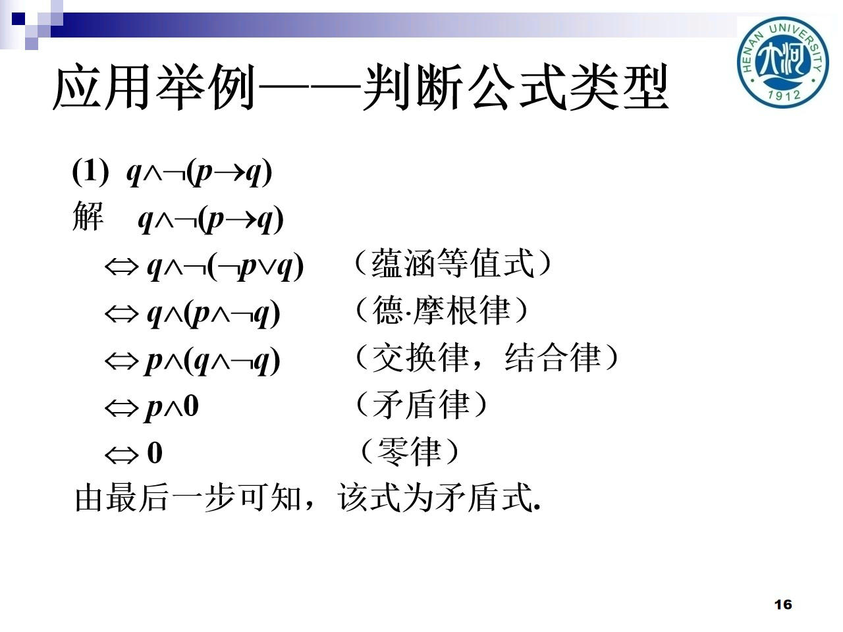
《 离散数学 》
16/27⻚ -

Slide 17
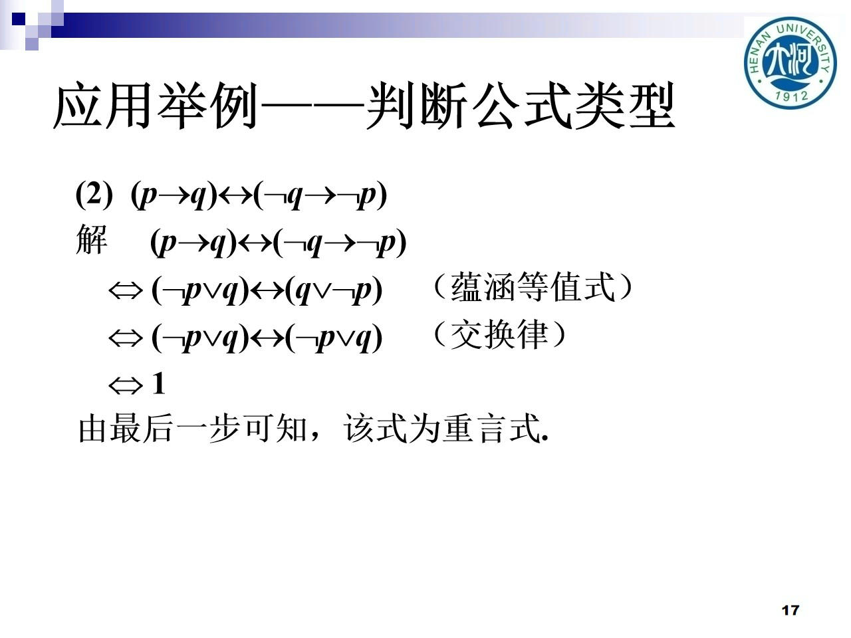
《 离散数学 》
17/27⻚ -

Slide 18
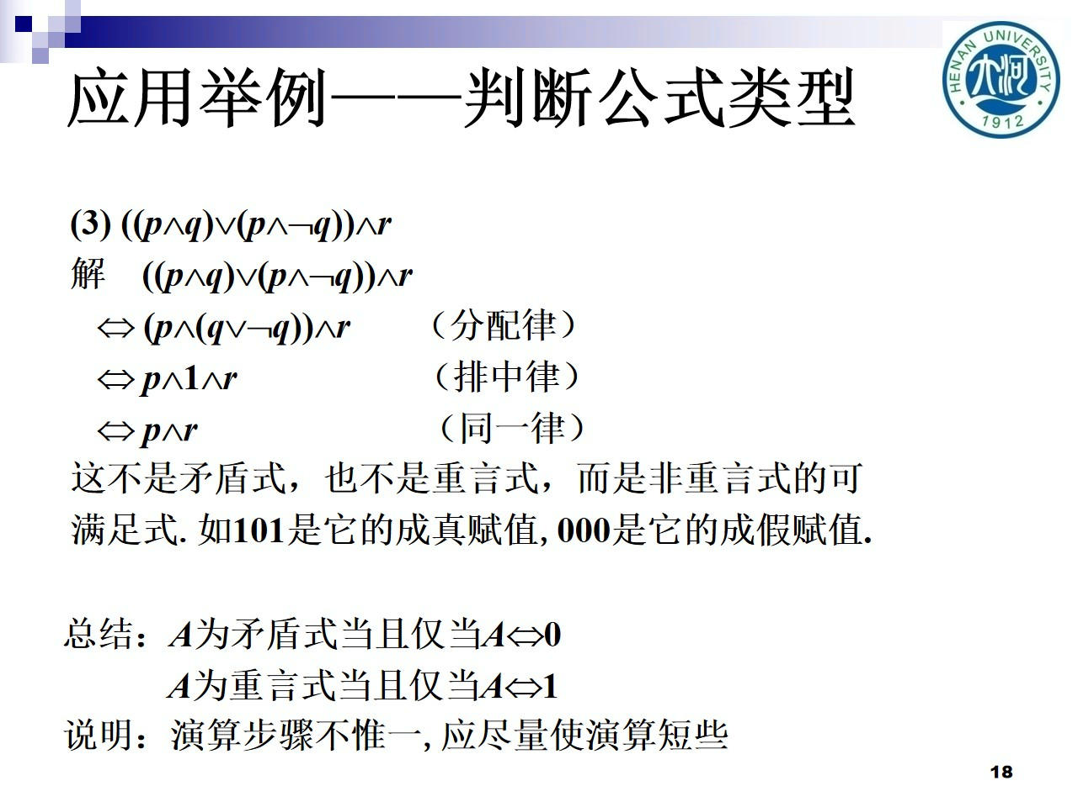
《 离散数学 》
18/27⻚ -

Slide 19
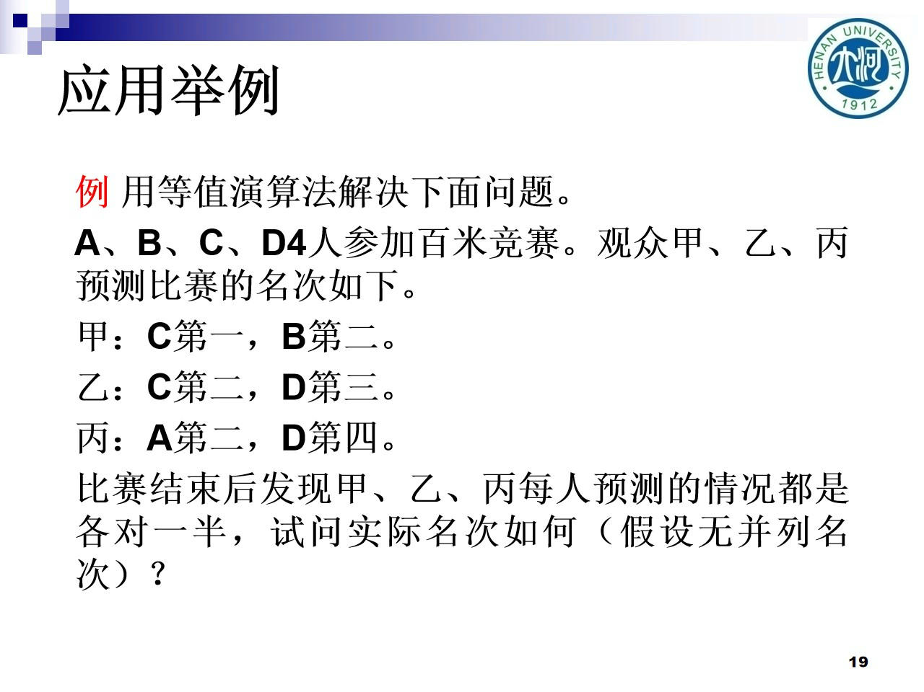
《 离散数学 》
19/27⻚ -

Slide 20
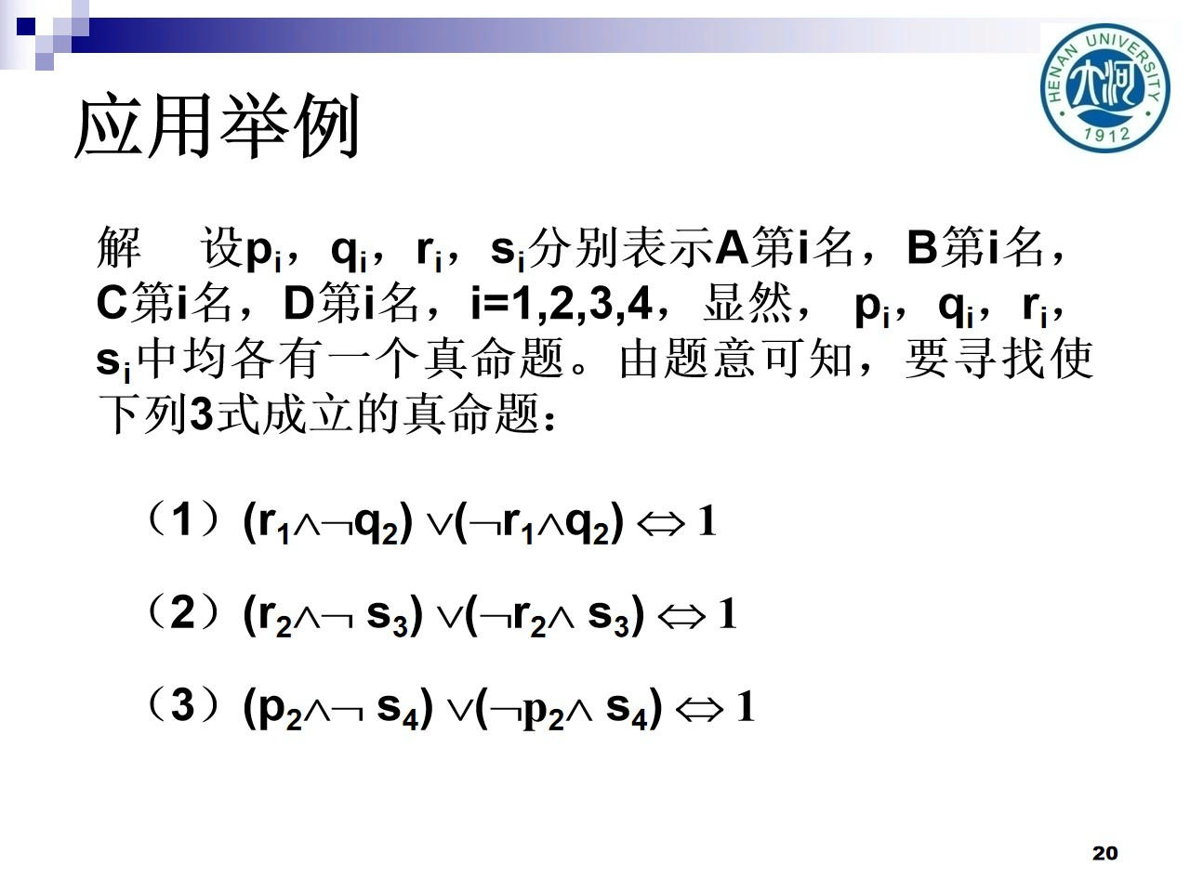
《 离散数学 》
20/27⻚ -

Slide 21
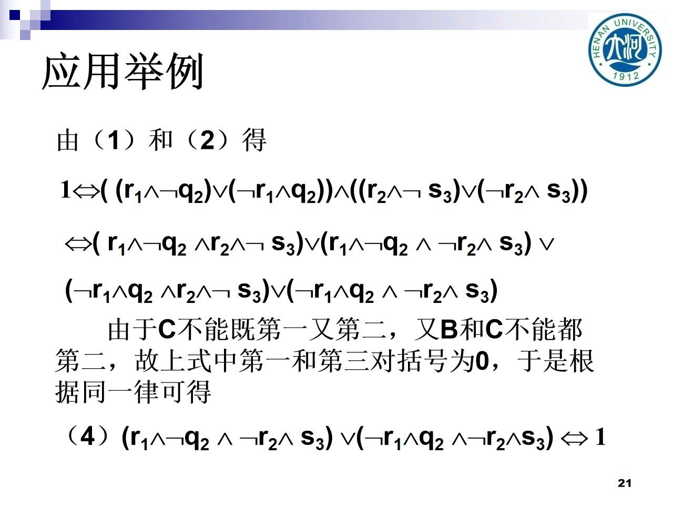
《 离散数学 》
21/27⻚ -

Slide 22
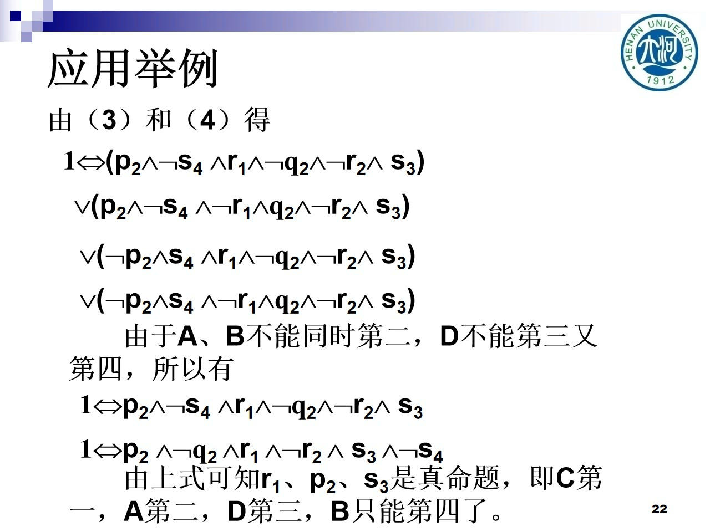
《 离散数学 》
22/27⻚ -

Slide 23
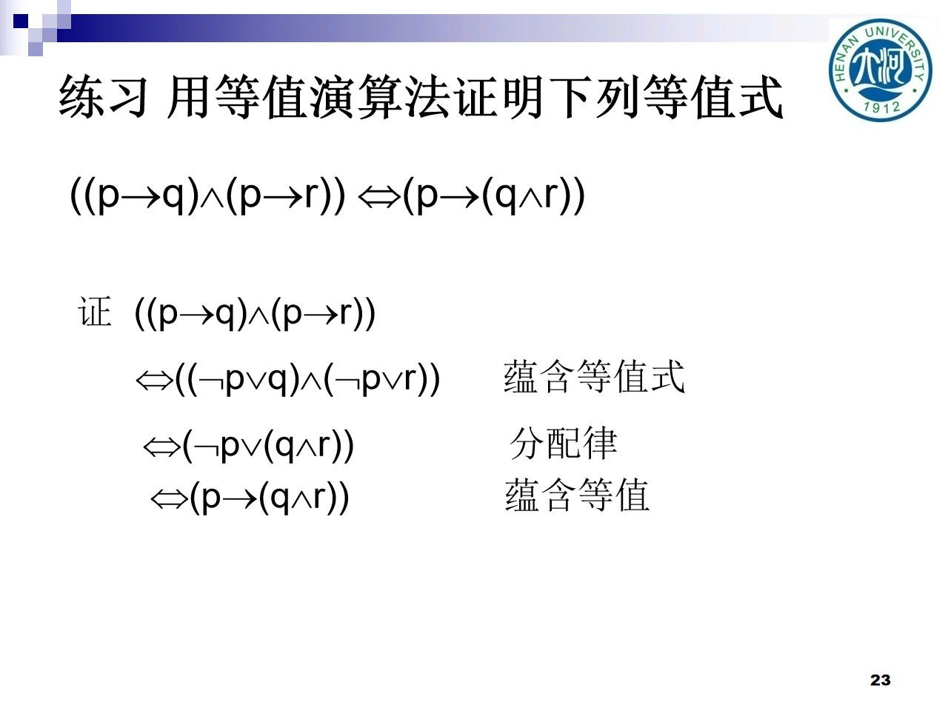
《 离散数学 》
23/27⻚ -

Slide 24
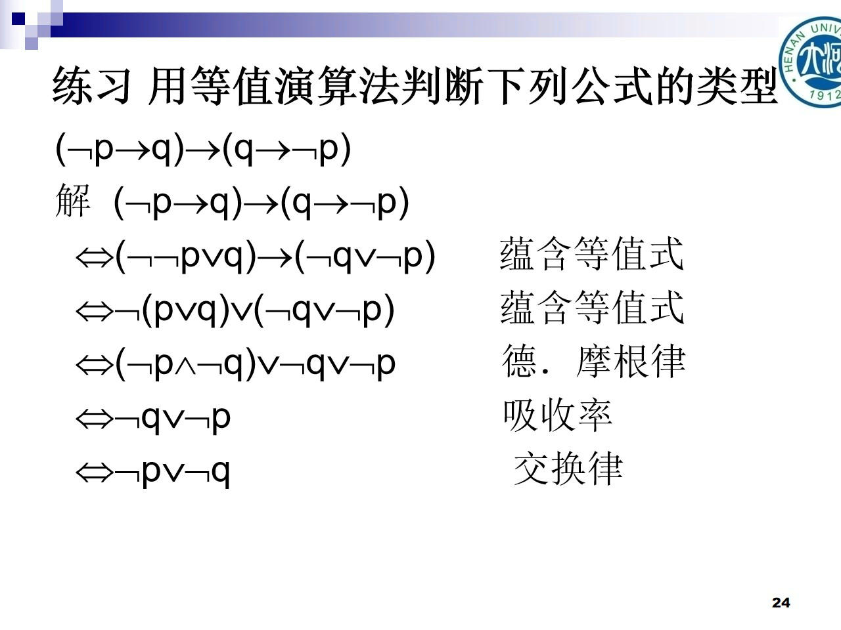
《 离散数学 》
24/27⻚ -

Slide 25
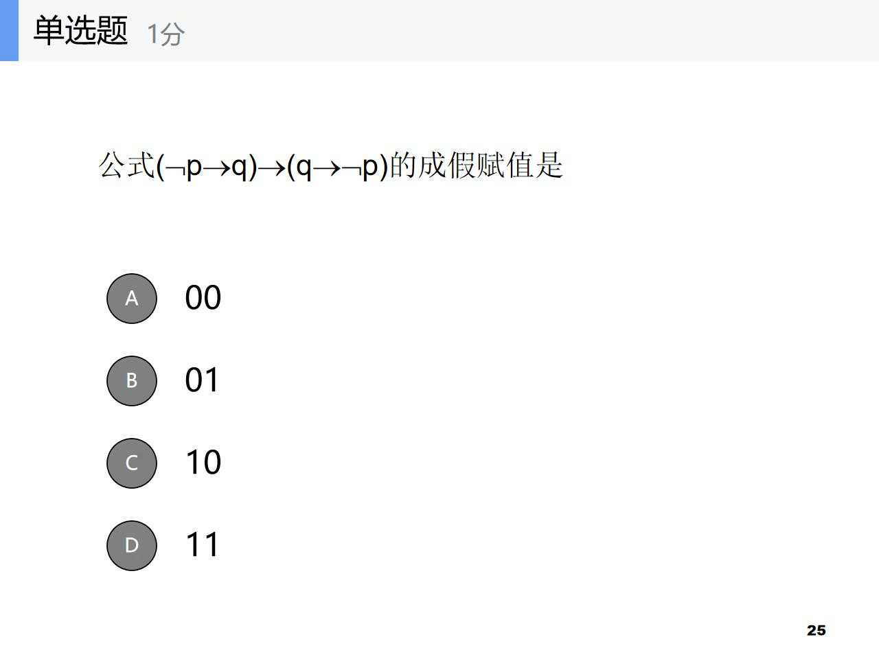
A
B
C
D
《 离散数学 》
25/27⻚ -

Slide 26
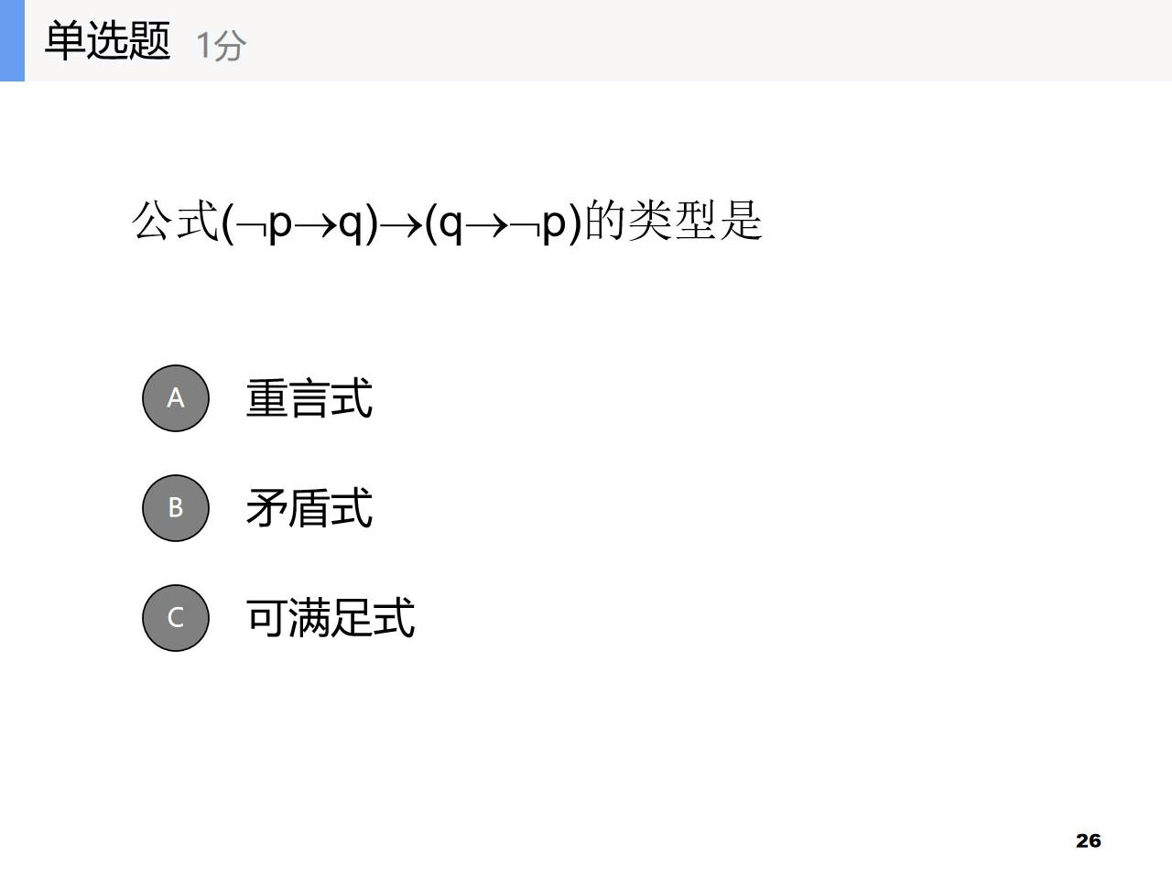
A
B
C
《 离散数学 》
26/27⻚ -

Slide 27

《 离散数学 》
27/27⻚ -

